Slide 1
Patterns i programvareutvikling
Systemutviklerskolen: Hands-on patterns

Slide 2
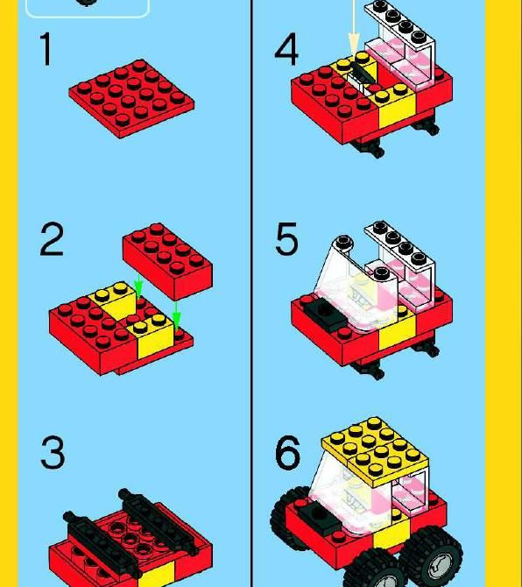
Innledning
Hva er patterns
Litt om forskjellige typer patterns
Designpatterns
Går gjennom i detalj om to designpatterns
Factory pattern
Decorator pattern
Hvor kan man finne ut mer
Oppgave

Slide 3
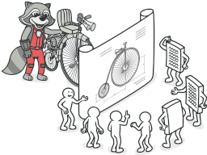
Hva er patterns
Det er ikke en spesifikk stykke kode man bare kan ta i bruk, men heller et generelt konsept, mønster og beskrivelse av hvordan man enkelt kan løse vanlige problemer
Du kan følge mønsteret for å implementere løsningen selv i din applikasjon
Design Patterns (refactoring.guru)
Notes:
Patterns er som en tegning av hvordan man kan lage noe.
En standard løsning på et vanlig problem vi kan komme borti mange ganger.
Der en algoritme er en detaljert fremstilling av en løsning, som en oppskrift på en matrett eller en strikkeoppskrift, er et pattern med en generell tegning man kan velge hvordan man bruker og selv.
Det er ikke en spesifikk stykke kode man bare kan bruke, men et generelt konsept for hvordan man løser spesifikke utfordringer

Slide 4
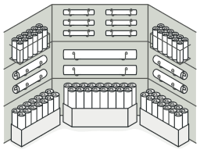
Hva består et pattern av
De fleste patterns er beskrevet på følgende måte:
Bruk
Kort beskrivelse av hva pattern kan brukes til
Motivasjon
Kort beskrivelse av hva pattern kan hjelpe deg med å løse
Struktur
Struktur av hver del av pattern og hvordan klasser henger sammen
Design Patterns (refactoring.guru)
Notes:
# patterns
Velkommen til andre sesjon på systemutviklerskolen for 2021.Her skal vi snakke om patterns.Vi kommer til å snakke om alle typer patterns, men vi kommer til å ha spesielt fokus på design patterns, og vi kommer til å gå igjennom i detalj for to patterns for å komme i gang å se hva patterns er og hvordan de er brukt.Vi kommer til å gå igjennom forskjellige andre typer patterns, og hvilke patterns som er definert under de såkalte gang of four patterns.Creational patterns, structural patterns og behavior patterns.Det meste på denne workshoppen kommer til å være praktisk. Vi går igjennom teori først, og så gjør vi oppgaver i grupper.Vi kommer til å gi to oppgaver, dere kan velge hvilke dere vil gjøre og begynne på i gruppene.
Hvis dere blir ferdig med en, kan dere gå i gang med neste.Dere kan selv velge hvilke programmeringsmiljø dere vil benytte så lenge det er objektorientert, men vi har gjort en start i java og c#.Hvis dere vil bruke et annet språk, må dere lage starten selv utifra det.

Slide 5
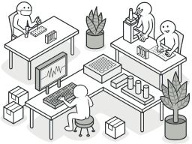

Hvorfor bruker man patterns
Følger prinsippene for objektorientert programmering
Du slipper å finne opp hjulet på nytt hver gang du møter lignende utfordringer
Det er en standard løsning mange har testet og brukt før, så det er sannsynlig at det vil løse en utfordring på en god måte
Det er enklere å kommunisere med andre hvis man har et felles språk for forskjellige løsninger

Slide 6

Forskjellige typer patterns
Arkitekturpatterns
Intergrasjonpatterns
Designpatterns
Notes:
Øystein
Snakke litt rundt

Slide 7

Arkitekturpatterns
Lagdelt arkitektur
Microservices
SOA
Client-server
Broker
Peer-to-peer
Eventdreven arkitektur
Vertical slice
Notes:
Øystein
Arkitekturpatterns er patterns på et høyere nivå som beskriver et større bilde av hvordan systemer henger samme, og hvilken stil som er brukt. Mindre detalj nivå, men mer konsentrert på de store linjene.

Slide 8
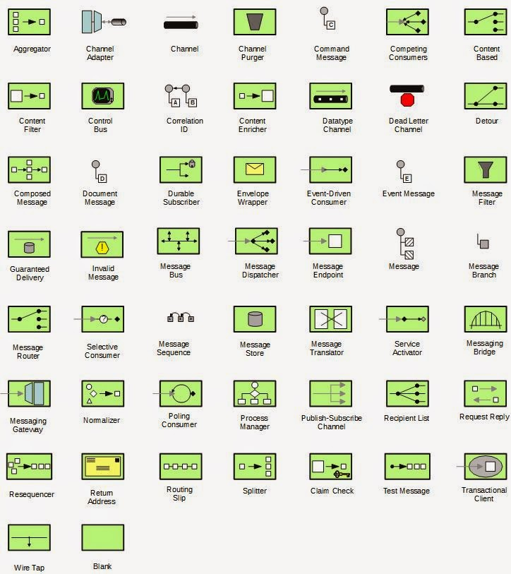
Enterprise integration patterns
Hvordan integrere med systemer
Notes:
Øystein
Enterprise integration patterns er patterns som sier noe om hvordan systemer kan integrere seg mot hverandre. De sier også hvordan kommunikasjon foregår.
Mer konkret beskriver de hvordan flyten for en melding fra et system kan gå til et neste system via kanaler og diverse transformasjoner.
Et eksempel er Publish-subscribe som brukes i event-drevne systemer. Da ville man f.eks brukt Publish-subscribe channel sammen med Event-dreven consumer.
Jobber man med køer er det ofte modellert som Command messags og Message Endpoint.
Et annet pattern som mange sikkert kjenner er Requsest og Reply. Det jo slik de REST/web-apier fungerer.

Slide 9
Design patterns
Notes:
Hanne
Overgang – kanskje 5 minutter pause. Får se.
Så designpatterns.

Slide 10

Objektoriert programmering
Abstraksjon
Gjemme implementasjonsdetaljer i klassen, slik at man kun trenger å tenke på funksjonen når den brukes
Innkapsling
Gjemme og ikke gi direkte tilgang interne data i en klasse slik at bare klassen har full kontroll på sin egen tilstand.
Arv
Et objekt kan arve funksjoner og verdier fra en annen klasse
Polymorfisme
En normal forekomst av to eller flere ulike former for individer innenfor en art, som atskiller seg i form og/eller funksjon
Notes:
Hanne
Design patterns bygger videre på konseptet om objektorientert programmering.
Si at vi nok alle har hatt opp det på studier, men for å friske opp hva det er
Objektorientert programmering er ganske enkelt en måte å strukturere kode på ved at man pakker data og funksjonalitet sammen i enheter i koden.
Objekter kan arve fra andre klasser og utvide de.
De har forskjellige relasjoner til andre objekter, som for eksempel er-en (arv) og har-en.
Det er fire hovedprinsipper ved objektorientert programmering

Slide 11
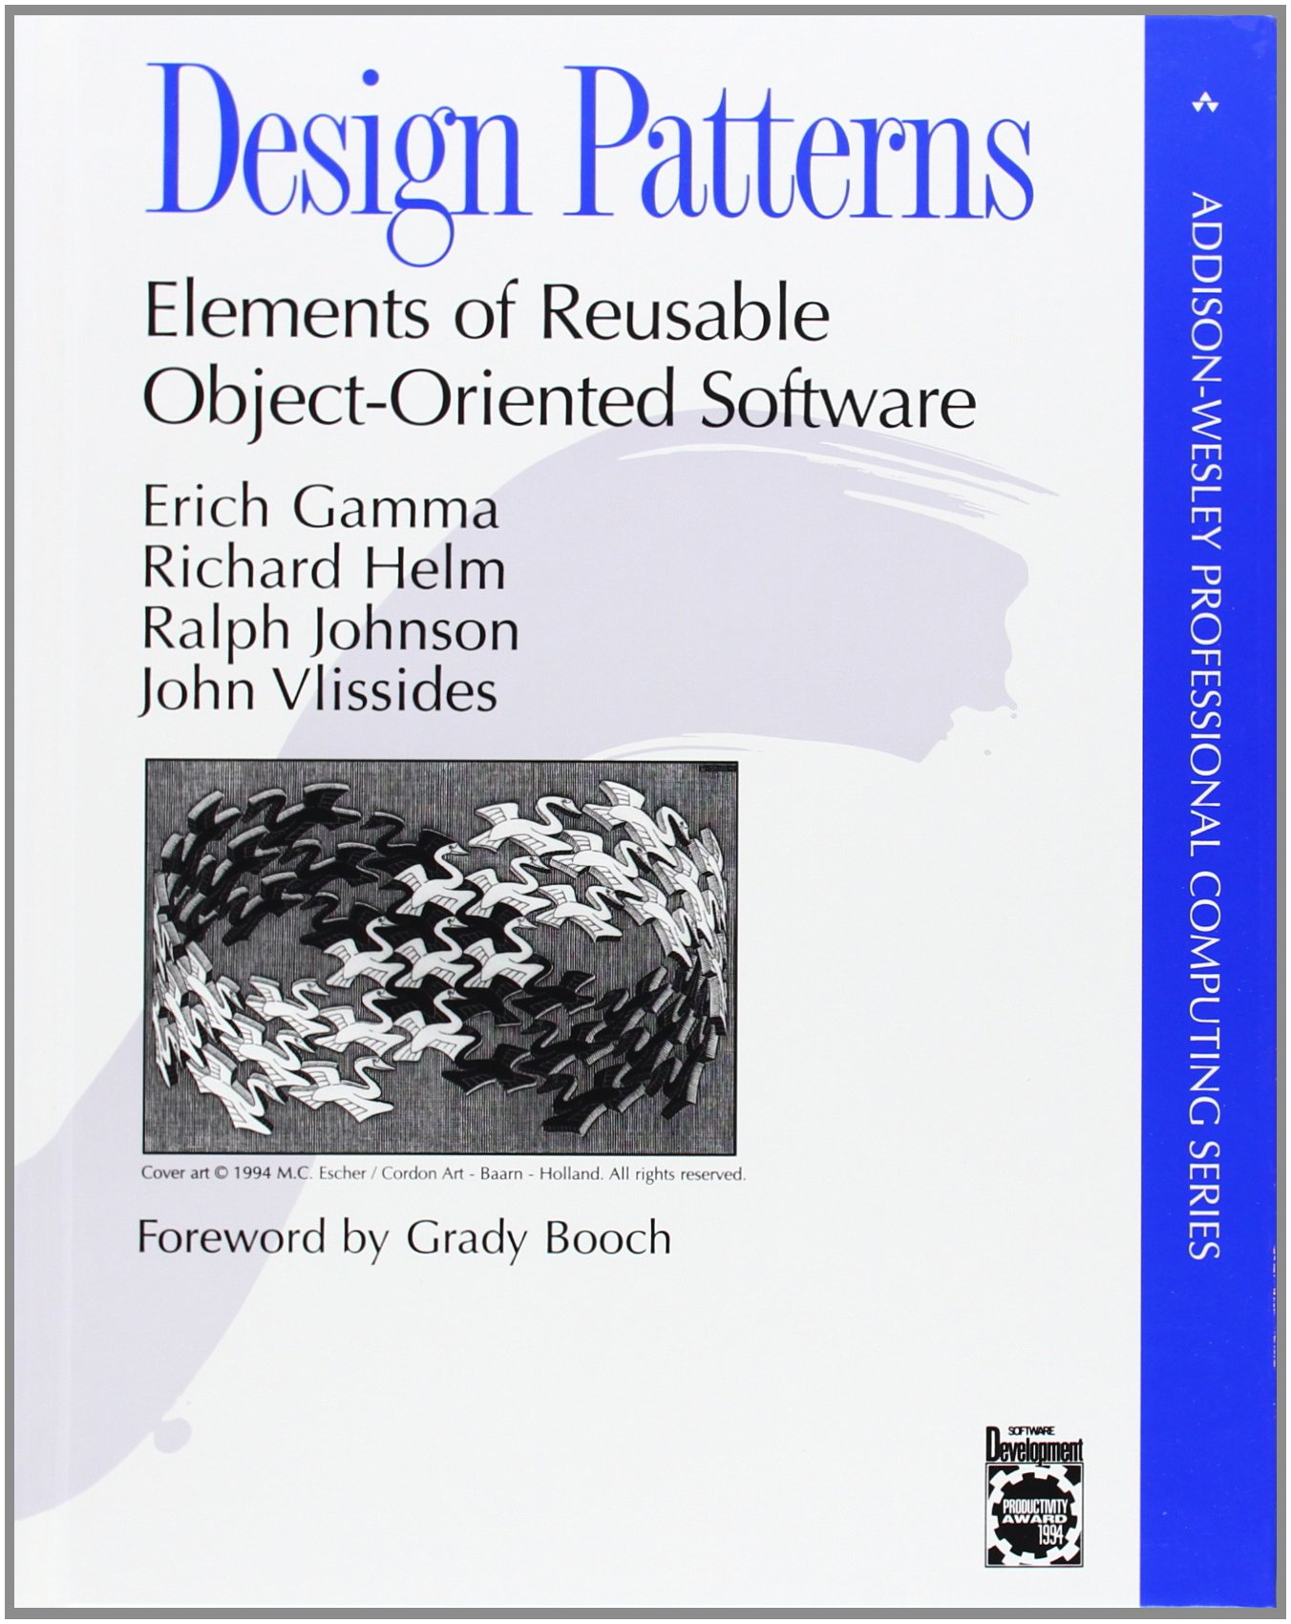
Historie
A Pattern Language: Towns, Buildings, Construction
Første som beskrev konseptet patterns
Beskriver et språk for å designe et område
Hver enhet i språket er et pattern
Gang of four: Design Patterns, Elements of Reusable Object-Oriented Software
Opprinnelig utgitt: 21. oktober 1994
Første som skrev om design patterns
Fortsatt like relevant i dag
Notes:
Hanne
Snakke om boken, og ideene fra boken
Ikke fire gjenger av patterns, men fire forfattere av boken :p

Slide 12

Creational patterns
Abstract factory
Builder
Factory method
Prototype
Singleton
Notes:
Øystein
Creational patterns fokuserer på hvordan objekter opprettes. Slike patterns reduserer kompleksiteten ved å opprette objekter på en kontrollert måte. De
øker også graden av gjenbrukbarhet. Dette skjer ved at klienten/klientkode er avkoblet fra å opprette objektene selv, men via f.eks en factory eller lignende.
Noen som er kjent for de fleste er Builderpattern som stringBuillder, eller Singleton-pattern.

Slide 13

Structural patterns
Adapterpatterns
Bridge
Composite
Decorator
Facade
Flyweight
Proxy
Notes:
Hanne
Hanne
Structural patterns hjelper til med å løse relasjoner mellom objekter på en enkel måte.
For eksempel så vil adapter pattern hvor man kan legge til en adapter som gjør at et objekt blir tilpasset til det konsumenten forventer
Bridge pattern der man lager en bro mellom en abstraksjon og en implementasjon, slik at de kan implementeres uavhengig av hverandre
Composite som implementerer en trestruktur av objekter hvor hvert objekt har samme interface
Decorator som vi skal gå i detalj med litt senere som gjør at man kan legge på lagvis med funksjonalitet i stedet for å lage flere og flere subklasser
Facade hvor man legger et ekstra enklere lag oppå et eksisterende lag for å forenkle bruken
Flyweight hvor store mengder objekter deler properties for å spare plass
Tomt objekt for å assosiere metadata med et objekt. F.eks serializable
Pipes and filters Kjede av prosesser hvor outpput av hver prosess er input til den neste
Opaque pointer en peker til en privat eller ikke eksisterende type, for å gjemme implementasjonsdetaljer
Proxy. En klasse som virker som et interface til noe annet

Slide 14

Behavioural patterns
Chain of responsibility
Command
Interpreter
Iterator
MediatorMemento
Observer
State
Strategy
Template method
Visitor
Notes:
Hanne
Behavioralpatterns beskriver løsninger for hvordan et objekt skal oppføre seg.
Patterns vi ofte kanskje bruker uten å tenke over det kan være iterator, hvor man kan traversere gjennom et objekt som holder data og gå igjennom all elementer i objektet (f.eks liste) objerver hvor objekter som observerer et annet objekt, og kan gi de observerende objektene beskjed når noe skjer.
Det er en workshop på Strategy og visitorpattern på bouvet-git hvis dere vil prøve de også.

Slide 15
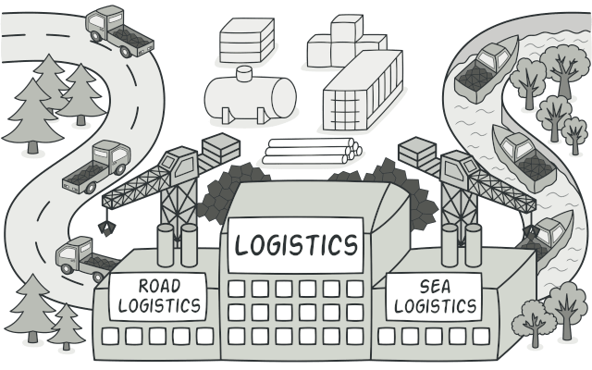
Factory pattern
Se for dere at man vil lage en applikasjon som håndterer logistikk
Den skal håndtere logistikk både med lastebil og båt der man transporterer noe
Altså man transporterer noe over vei og på sjøen

Slide 16
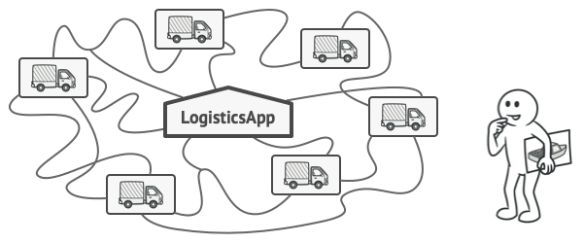
Factory pattern
Man lager applikasjonen med lastebil først og håndterer logistikken for lastebilene som kjører lykkelig rundt og leverer ting
Når man skal legge til logistikk for båt, må man finne ut hvordan man håndterer det samme for å kunne transportere ting med båt

Slide 17
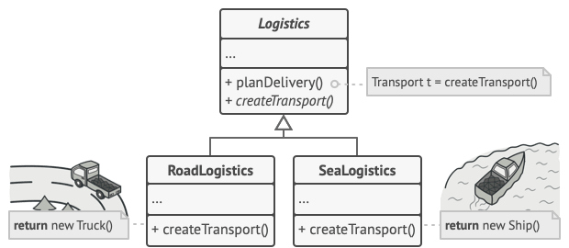
Factory pattern
En transportsuperklasse som definerer alle funksjoner som skal til for å kunne levere noe
Logistikklasse for hver type transport
Sjø
Vei
Logistikk gir en ny transport
Abstrakt factoryklasse for transport
Veilogistikk er konkret factoryklasse
Gir en lastebil for transport på vei
Sjølogistikk er konkret factoryklasse
Gir en båt for transport på sjø

Slide 18
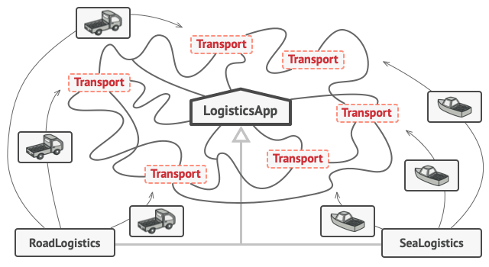
Factory pattern
På denne måten kan man bruke en factory-metode for å lage et nytt transportobjekt av riktig type
Dermed kan man ha lignende funksjoner for transport for vei og sjø, og lage de på samme måte
Factory kan gjøre initialisering, f.eks planlegge rute
De konkrete transportklassene implementerer sine funksjoner selv for selve transporten og leveransen

Slide 19
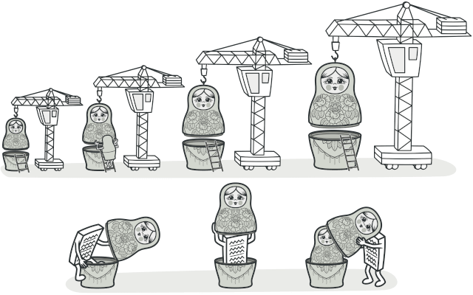
Decorator Pattern
Decorator pattern tilhører kategorien Structural patterns
Decorator pattern lar oss legge til ny funksjonalitet dynamisk/runtime til et kjerne-objektet ved på wrappe dette objektet i et spesielt wrapper-objekt kalt en decorator.
Mulighet for å dekorere med flere lag
Funksjonalitet er dermed splittet opp i lag, og man legge til og fjerne etter behov
Notes:
Øystein
«is-a» - arve
«has-a» - aggregation

Slide 20
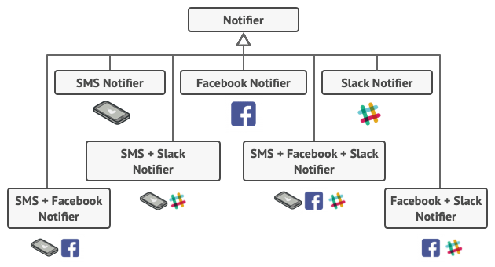
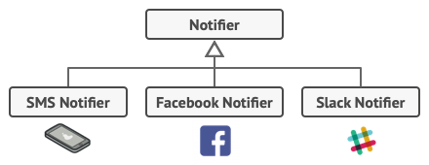
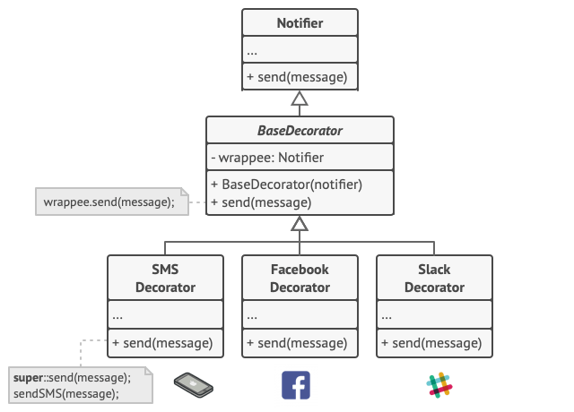
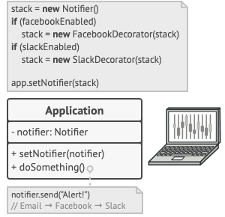
Decorator Pattern
Versjon 2
Versjon 1
Versjon 3
Notes:
Versjon 1: Begynner enkelt med 3 typer
Versjon 2: Man får et behov for å kunne kombinere flere typer. Man starter derfor som man ofte gjør og lager er hierarki av klasser som dekker de forskjellige kombinasjonene.
Hva om plutselig ønsker flere notifiserings-muligheter, f.eks twitter etc. Det resulterer i et stort antall klasser som fort blir rigid. Dette skalerer ikke så bra.
Versjon 3: Man lager et nytt design og anvender decorator pattern. Notfier er «kjerne-objektet» man ønsker å dekorere med flere typer av notifiseringer.
Man oppretter altså en objekt av Notifier, og så legger man på dekoratorer på Notifier. De legges på lag på lag, og man kan kombinere hva man vil.
Det man legger merke til er at en dekorator «is-a», er en Notifier, slik at de kan behandles som en Notifier-type. Videre har hver dekorator en instans av Notifier, som den dekorerer.
I eksemplet lager man en Notifier som man først dekorerer med Facebook, deretter dekorerer man facebook-decoratoer med Slack-decorator.
Til slutt er det Slack-decorator man opererer på, og det er mulig siden den er en Notifier.
Når man da utfører funksjonen Send på Slack-decorator vil den da kalle Send på Notiferen som den dekorerer. Det blir på en måte rekursjon.

Slide 21
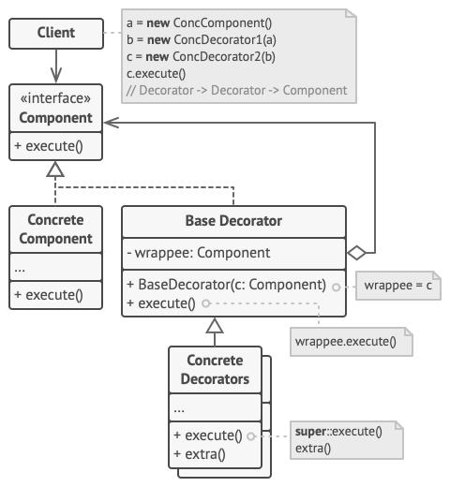
Decorator Pattern
Component er kjerne-objektet man å ønsker og legge til ekstra funksjonalitet
Decorator er wrapper-objektet og har den ekstra funksjonaliteten
En Decorator har en instans av Component
Decorator kaller operasjon på Component som er wrappet, og deretter legger til sin ekstra funksjonalitet
Noe bemerke seg her er at en Decorator «is-a» component og «has-a» component
Notes:
Øystein
Dette oppsummerer forrige eksempel. Litt mer formalisert så ser Uml-daigrammet ser slik ut:
På forrige eksempel var Notifier Concrete Component. Den dekorerte vi med blant annet Slack-decorator, som er en ConcreteDecorator som arver fra BaseDecorator. BaseDecorator er en Component og har en component i seg.

Slide 22
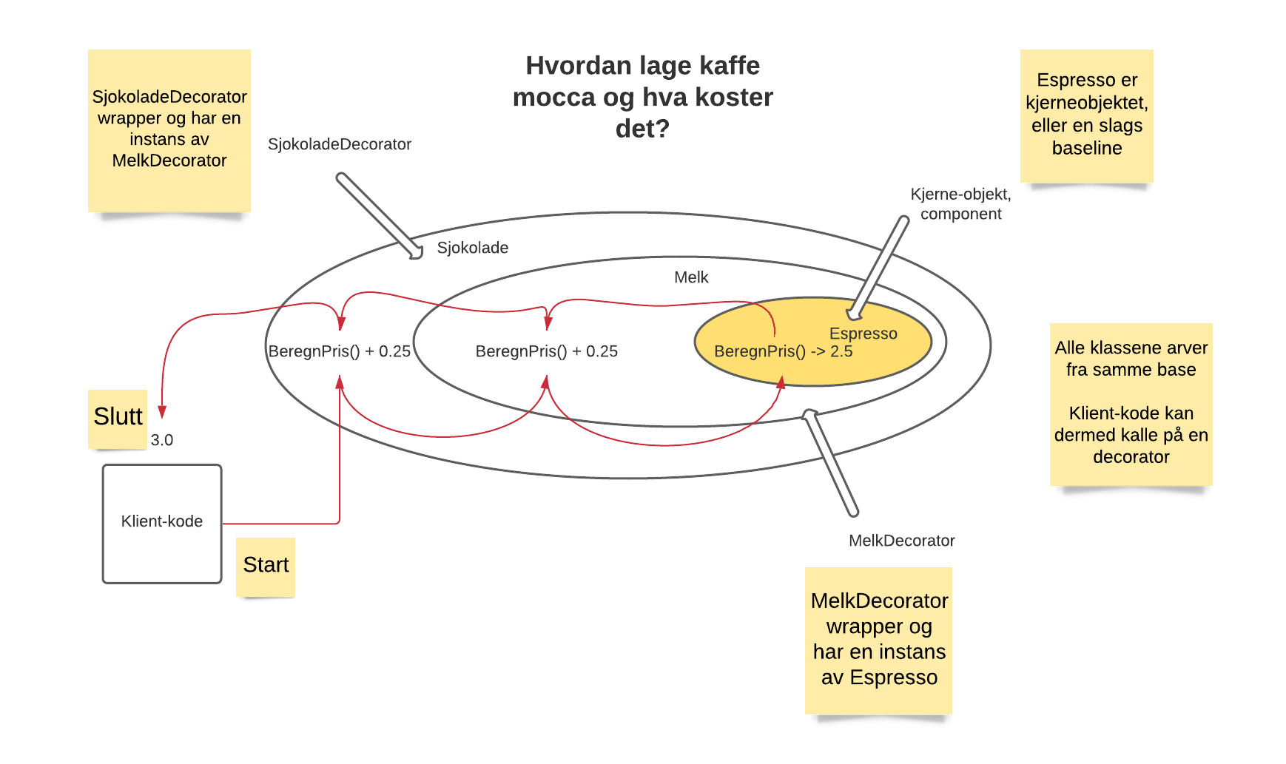
Decorator Pattern
Notes:
Øystein

Slide 23
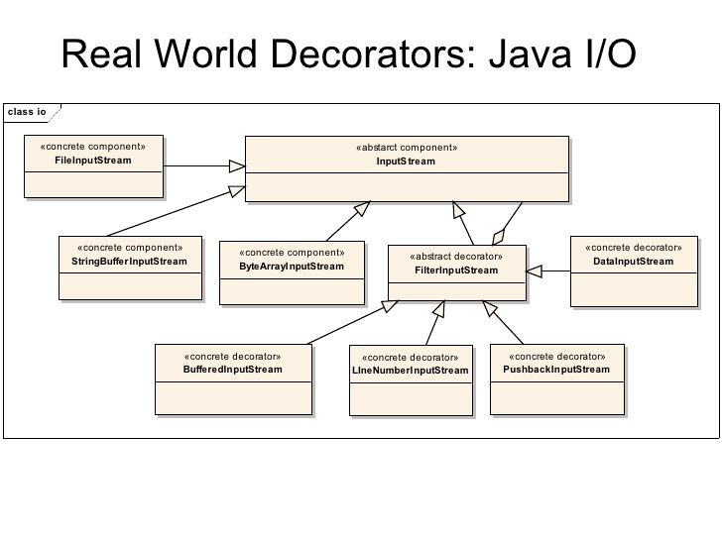
Decorator Pattern
Eksempel fra virkeligheten:
InputStream-klassen i Java er Component
FileInputStream, StringBufferInputStrem er Concrete Components
FilterInputStream er abstract decorator
BufferedInputStream, LineNumberInputStream etc. er concrete decorators
Notes:
Øystein

Slide 24

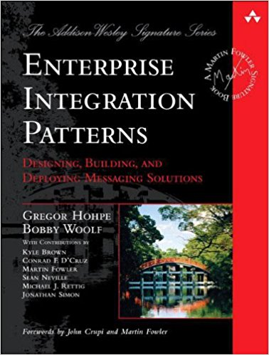
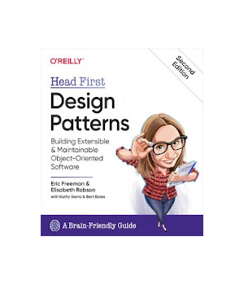
Hvor kan man finne ut mer
https://www.journaldev.com/31902/gangs-of-four-gof-design-patterns
Design Patterns (refactoring.guru)
Notes:
Øystein
Design Patterns (1994)
Fowler (2002): MVC, OR-mapping, …
Enterprise Integration Patterns (2003)
Lage flere linker

Slide 25
Hands-on session
Notes:
Hanne

